Slide 1
听见颜色
LightUp 光引 · 无界体验家（主题二）· 队伍：翰林仕
面向视障人群的无障碍美妆助手：把口红色号翻译成声音与语言。
在线体验 https://lulu520-1314.github.io/lightup/

Slide 2
她们买口红时，是在赌一个看不见的答案
02 / 17
美妆是社交与就业的“隐形门槛”，而这道门槛对视障人群几乎不可跨越。
地域局限
认知局限
感官局限
小镇没有专柜
长辈看不懂成分表
分不清口红色号
试色只能靠网购盲猜，买错就闲置。
“烟酰胺”“视黄醇”像天书，不敢用。
“正红”和“豆沙”在她们那里是同一个词。
中国视力残疾人群
1700万+
其中女性约占一半，正是美妆的核心用户；她们的需求长期被当作“不需要”。
数据口径：中国残联 / 世界卫生组织公开资料整理，用于说明需求规模，非精确统计。

Slide 3
买前、买时、买后，每一步都在失效
03 / 17
把一次购买拆开看：现有的数字化服务，每一步都只服务“看得见的人”。
买前
不知道买哪支
需要的不是参数，而是“这支和那支差在哪”
色号靠描述，图片靠想象；问客服也只能得到“很显白”。
买时
涂上不知道对不对
需要的是一次可复核的自检：偏了多少
没有镜子可以判断，只能凭手感，常常涂出界。
买后
换个光线就说不准
需要的是与“颜色本身”比，而不是与画面比
同一支口红在不同光线下看起来完全不同。

Slide 4
组件都成熟，场景是空的
04 / 17
我们检索了开源社区：技术不是瓶颈，缺的是“把它翻译成她们能用的形式”。
0
36
11
视障 × 美妆
成分识别
声音化无障碍
几乎没有开源项目
组件成熟，可直接用
范式成熟，可直接借
结论：把视觉、色差、声化这些现成能力接起来，只补“美妆语境下的翻译层”，
就能做出别人没做过的东西——门槛在体验设计，不在算力。

Slide 5
核心创意：把颜色翻译成一段可记忆的旋律
05 / 17
现有 AI 都在“描述世界”，视障者需要的却是“能记住、能复述”的判断依据。
色相
五声音阶 · 两个八度（10 个音位）
任何颜色都有唯一音高位置
冷暖
大三和弦 / 小三和弦
听一秒就知道偏橘还是偏莓果
明度
音量 + 八度微调
深色沉、浅色亮
饱和度
正弦 → 三角 → 锯齿
越艳，泛音越亮
宫
商
角
徵
羽
宫′
商′
角′
徵′
羽′
360° 色相被切成 10 个音位，每个音位对应一段固定旋律——颜色从此可以被“背下来”。
不是“把颜色说出来”，而是“让颜色被记住”。

Slide 6
一条完整链路：从“不知道买哪支”到“涂完确认没出界”
06 / 17
四个模块不是四个孤立功能，而是一次购买的前、中、后三段。
01
02
03
04
选色
试色
验妆
复述
读色 + 诊肤色
›
试色
›
查妆容
›
语音 + 旋律
读到这支是什么色，也读到自己的肤色适合什么
在唇形上直接看效果，一秒换一支
涂完再测一次，与刚才记住的目标色比
每一步都能“听”到结论，也能再听一次
每个模块都能单独使用，串起来才是一条“闭着眼也能完成”的动线。
接下来四页，逐个展示它们真实运行的样子。

Slide 7
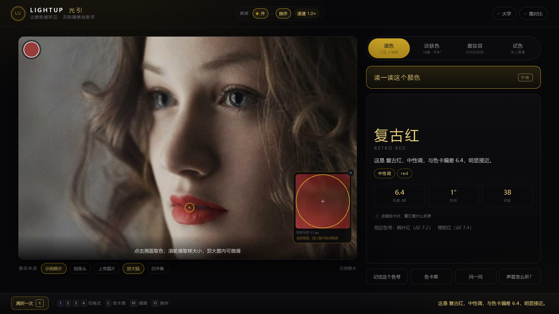
01 读色：点哪读哪
07 / 17
把口红对准圆框，或点击画面任意位置，立刻得到色号与判断。
任意位置取样
点击画面即可；圆框随点移动，3–90 px 可调
放大镜微调
右下角实时显示取样区域，方向键可逐像素挪动
三层结果
色号 + 冷暖 + ΔE 偏差 + 最接近的 3 支色号
双通道输出
旋律 + 语音播报，可只听不看，也能再听一次
ΔE 6.4
判定“明显接近”，对应色卡 复古红
真实运行截图
对应无障碍：整个过程不需要看见屏幕；点击位置可由他人协助一次，之后可重复。

Slide 8
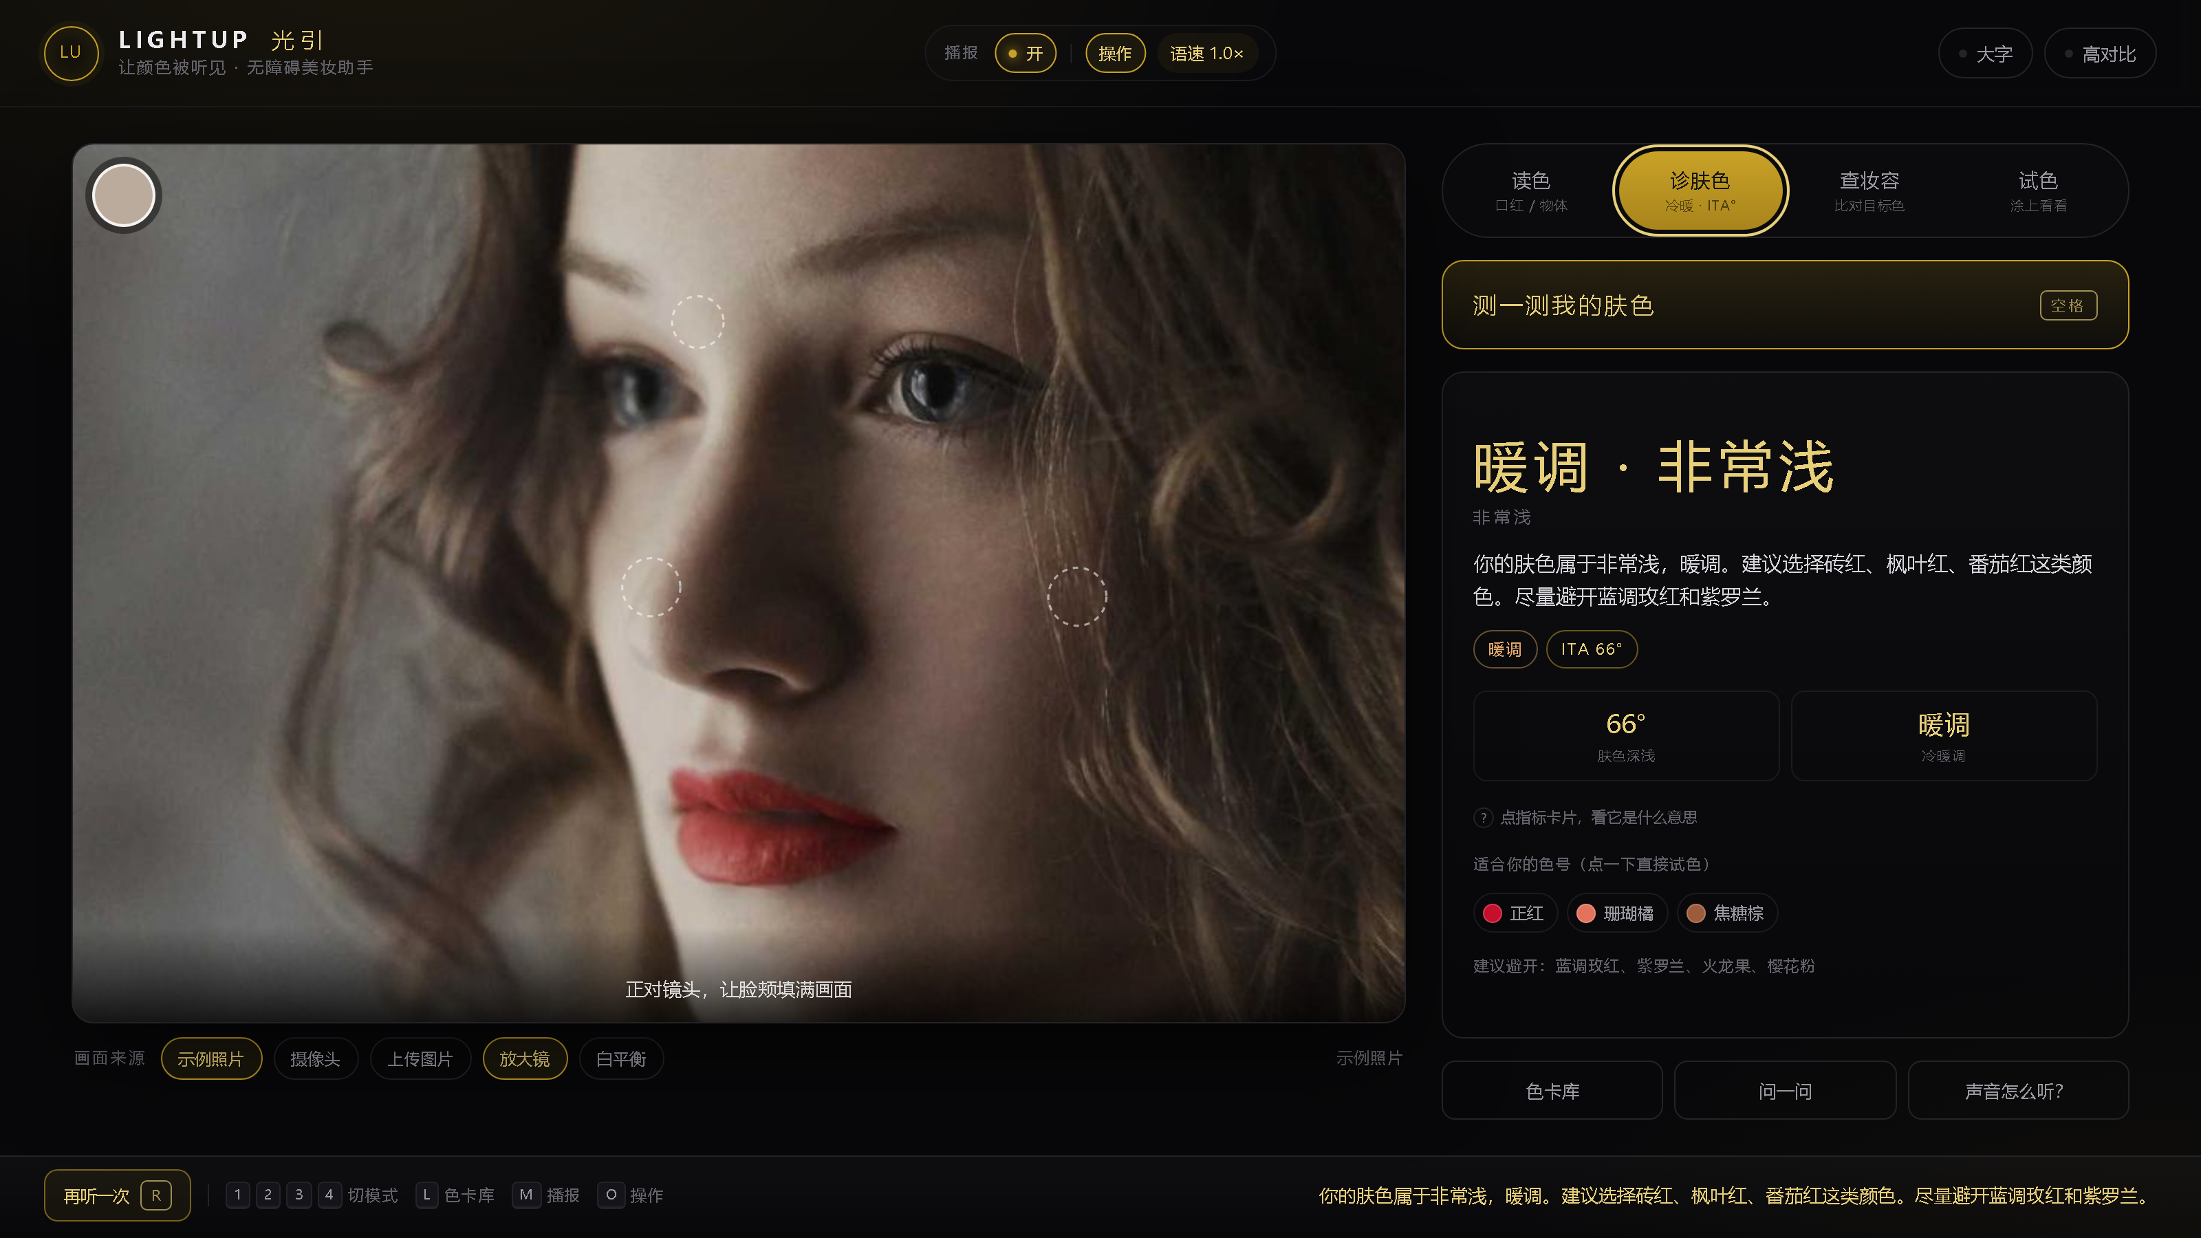
02 诊肤色：先知道“我是谁”
08 / 17
两颊 + 额头三点取样，避开头发与阴影，输出肤色与适配色。
三点中位取样
左颊 / 右颊 / 额头各取一次，取中位数抵抗发丝遮挡
两个核心指标
ITA° 深浅分级 + 冷暖倾向（暖 / 中性 / 冷）
推荐而非限定
按肤色给 3 支“更稳妥”的色号，仍可自由选择
直接接力
选中推荐色可一键进入试色，不用再读一次
ITA 66°
非常浅 · 暖调，推荐 3 支
真实运行截图
肤色判断比“白/黄/黑”细一档：ITA° 能区分“偏白”和“偏黄”，推荐才不至于拍脑袋。

Slide 9
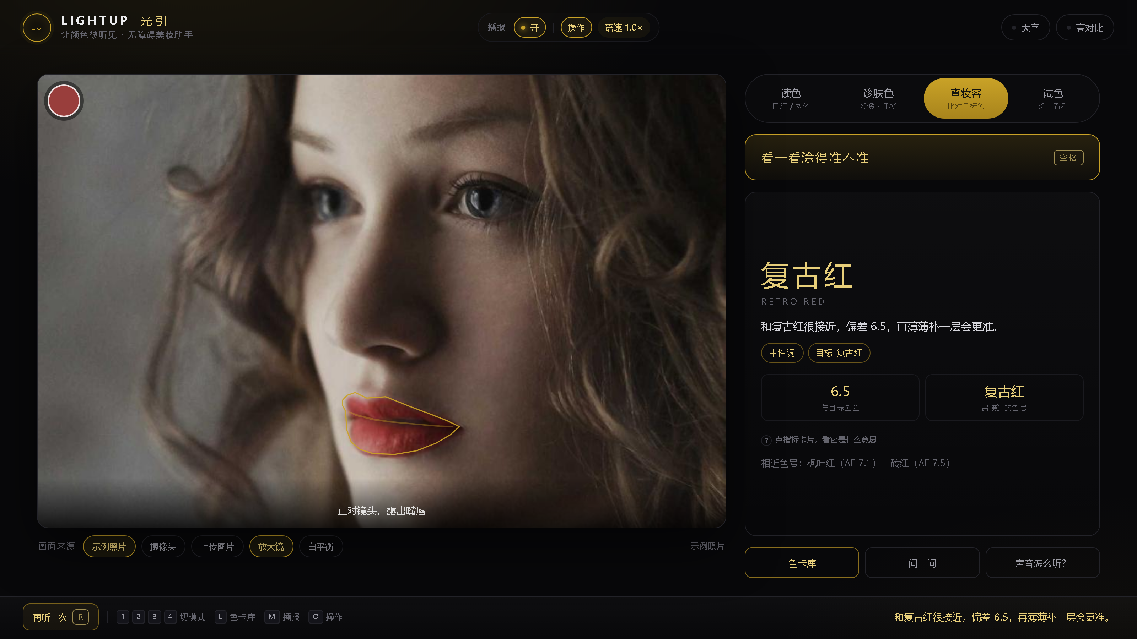
03 查妆容：涂完自己验一遍
09 / 17
先记住目标色，涂完再测一次，比的是颜色本身，不是你当下的画面。
记住这个色号
读色后一键存入目标色，后续比对都以它为准
再测一次
对着镜头露出嘴唇，重新取唇部颜色
偏差分级
几乎一致 / 明显接近 / 有差别 / 偏差较大
给下一步
偏差大就提示补涂方向，而不是只报一个数字
ΔE 6.4
与目标色“明显接近”，建议补涂一次
真实运行截图
这是“社会与企业责任”最实在的一环：它让一次失败的化妆可以被自己发现并修正。

Slide 10
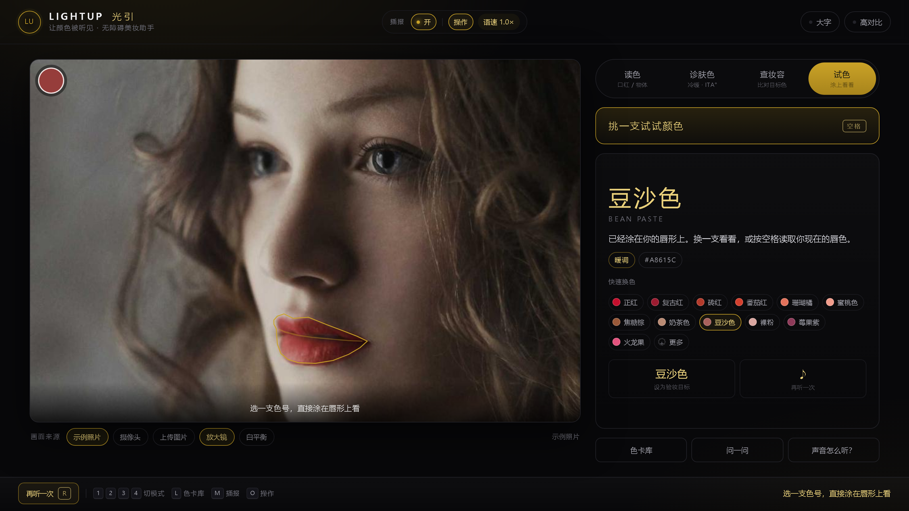
04 试色：先看见，再决定
10 / 17
选一支色号，直接涂在唇形上看效果，不满意一秒换一支。
38 支色卡库
方向键网格浏览，点一下就试；可按冷暖 / 深浅筛选
真实质感
只替换唇部的色相与饱和度，保留唇纹与高光
快速对比
连续换色，比“想象这支涂上去什么样”靠谱得多
可复述
试色同时播报色号与冷暖，视障用户同样能选
38 支
覆盖正红 / 豆沙 / 砖红 / 裸粉等常用色系
真实运行截图
试色不依赖购买：先在家里看清效果，能显著降低“买错闲置”的浪费。

Slide 11
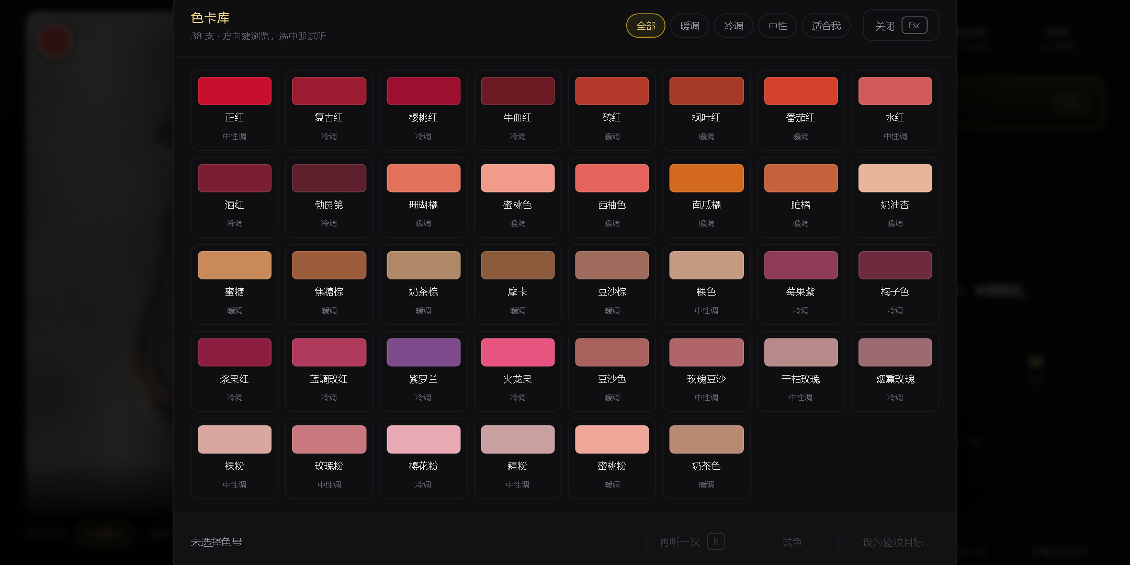
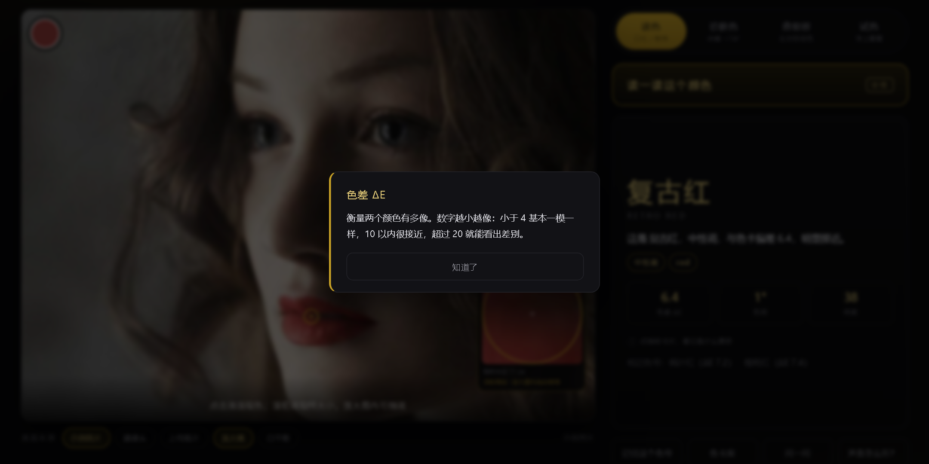
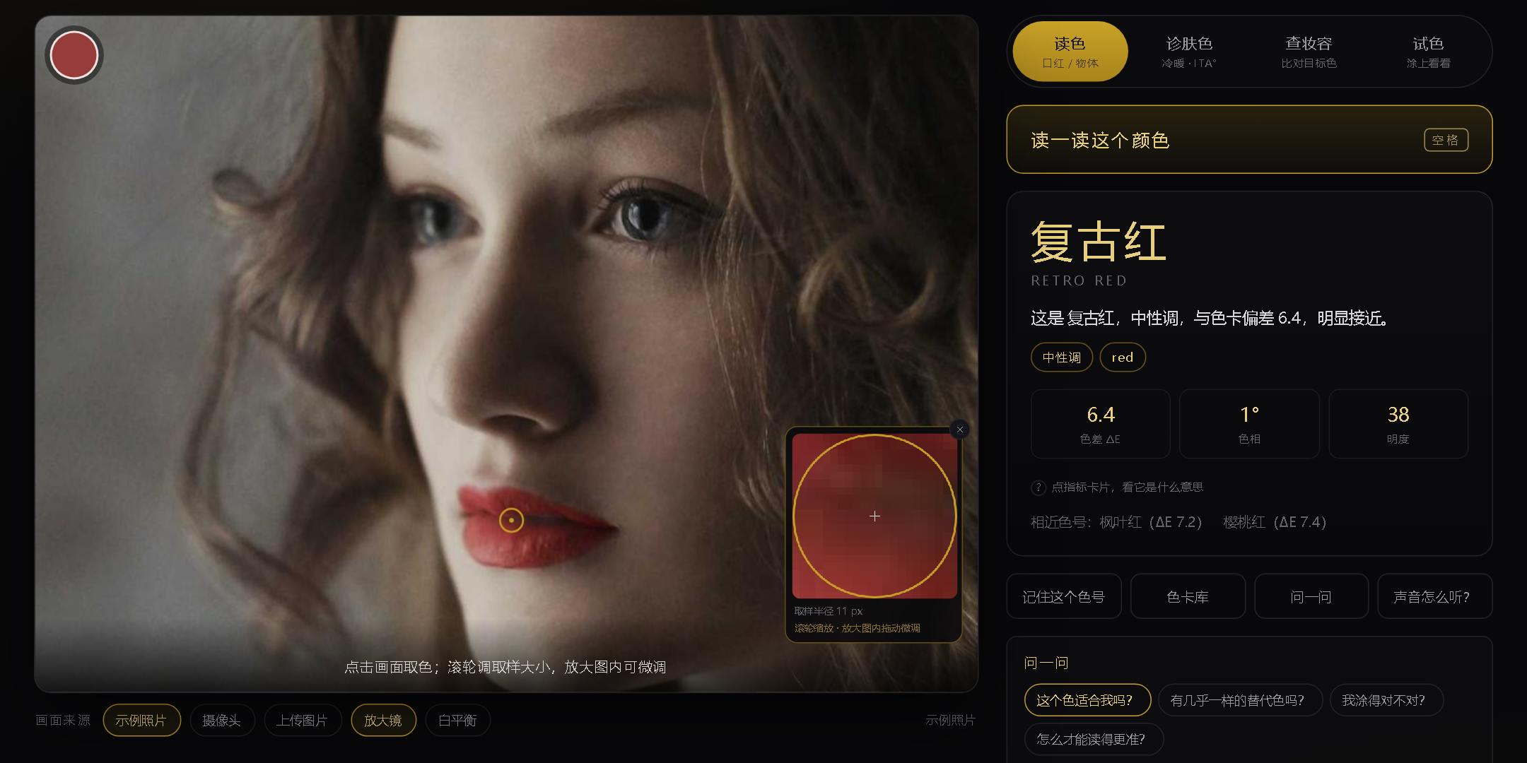
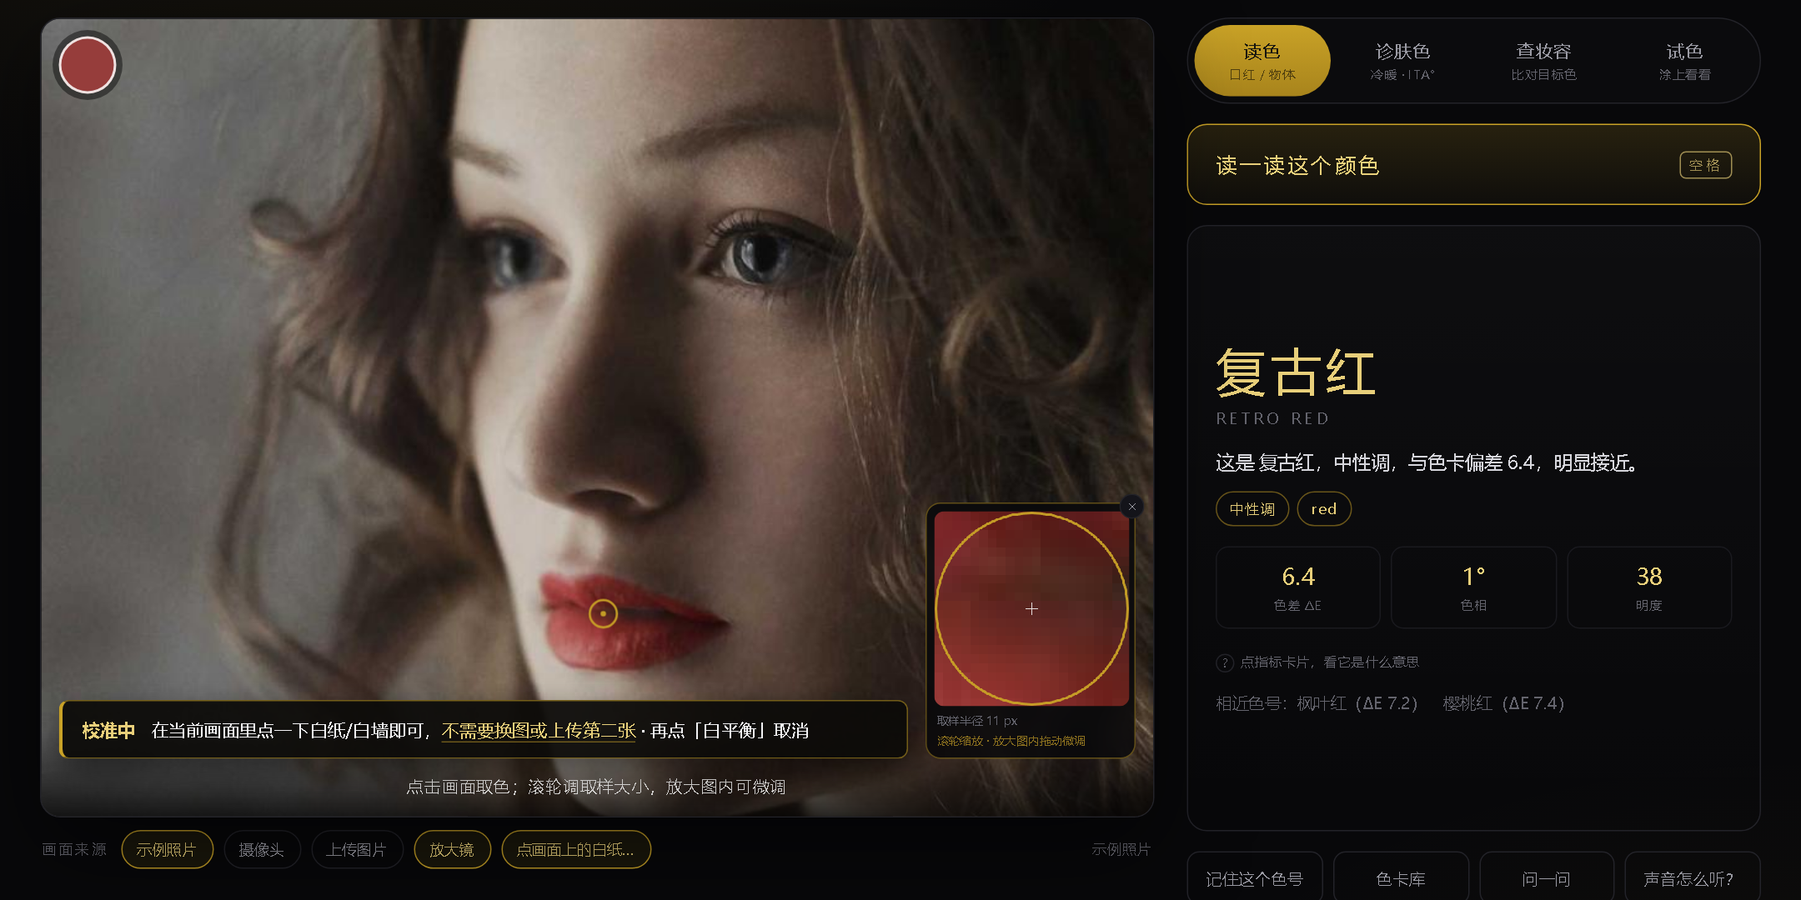
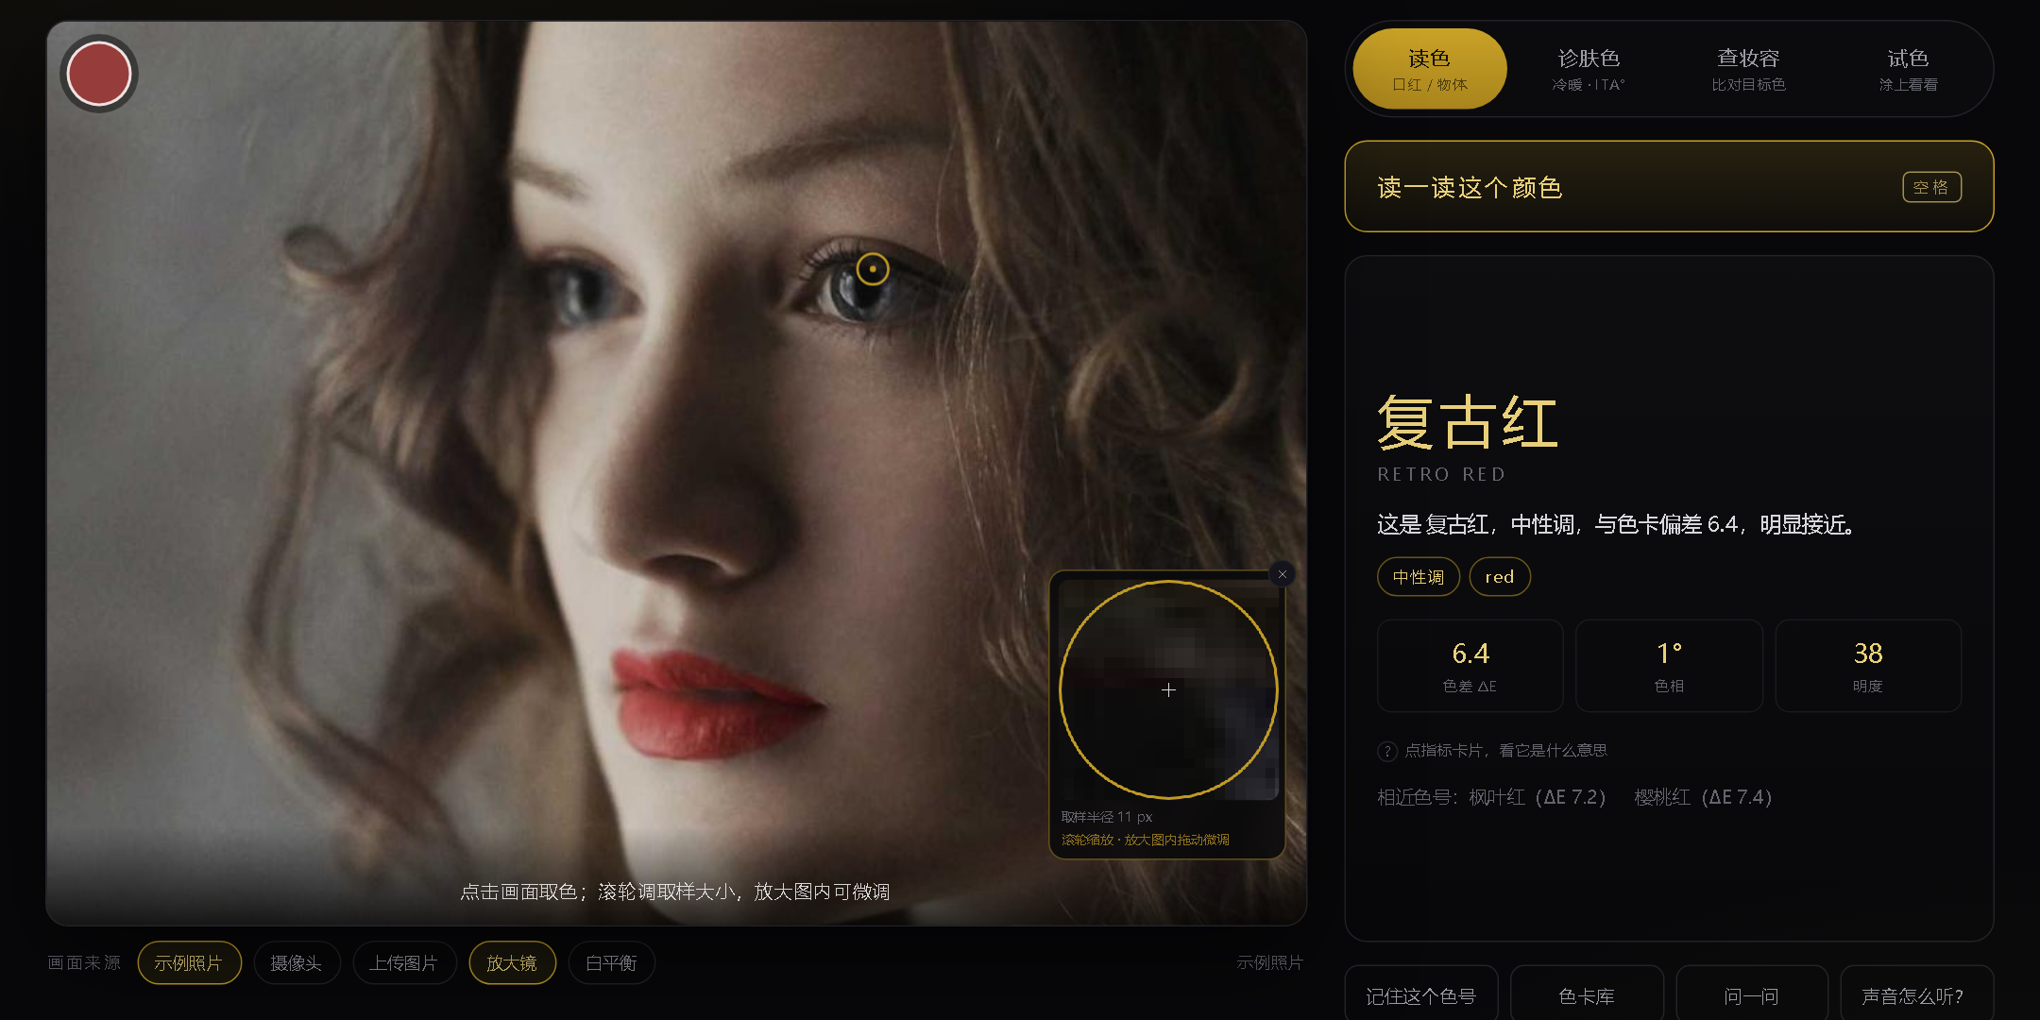
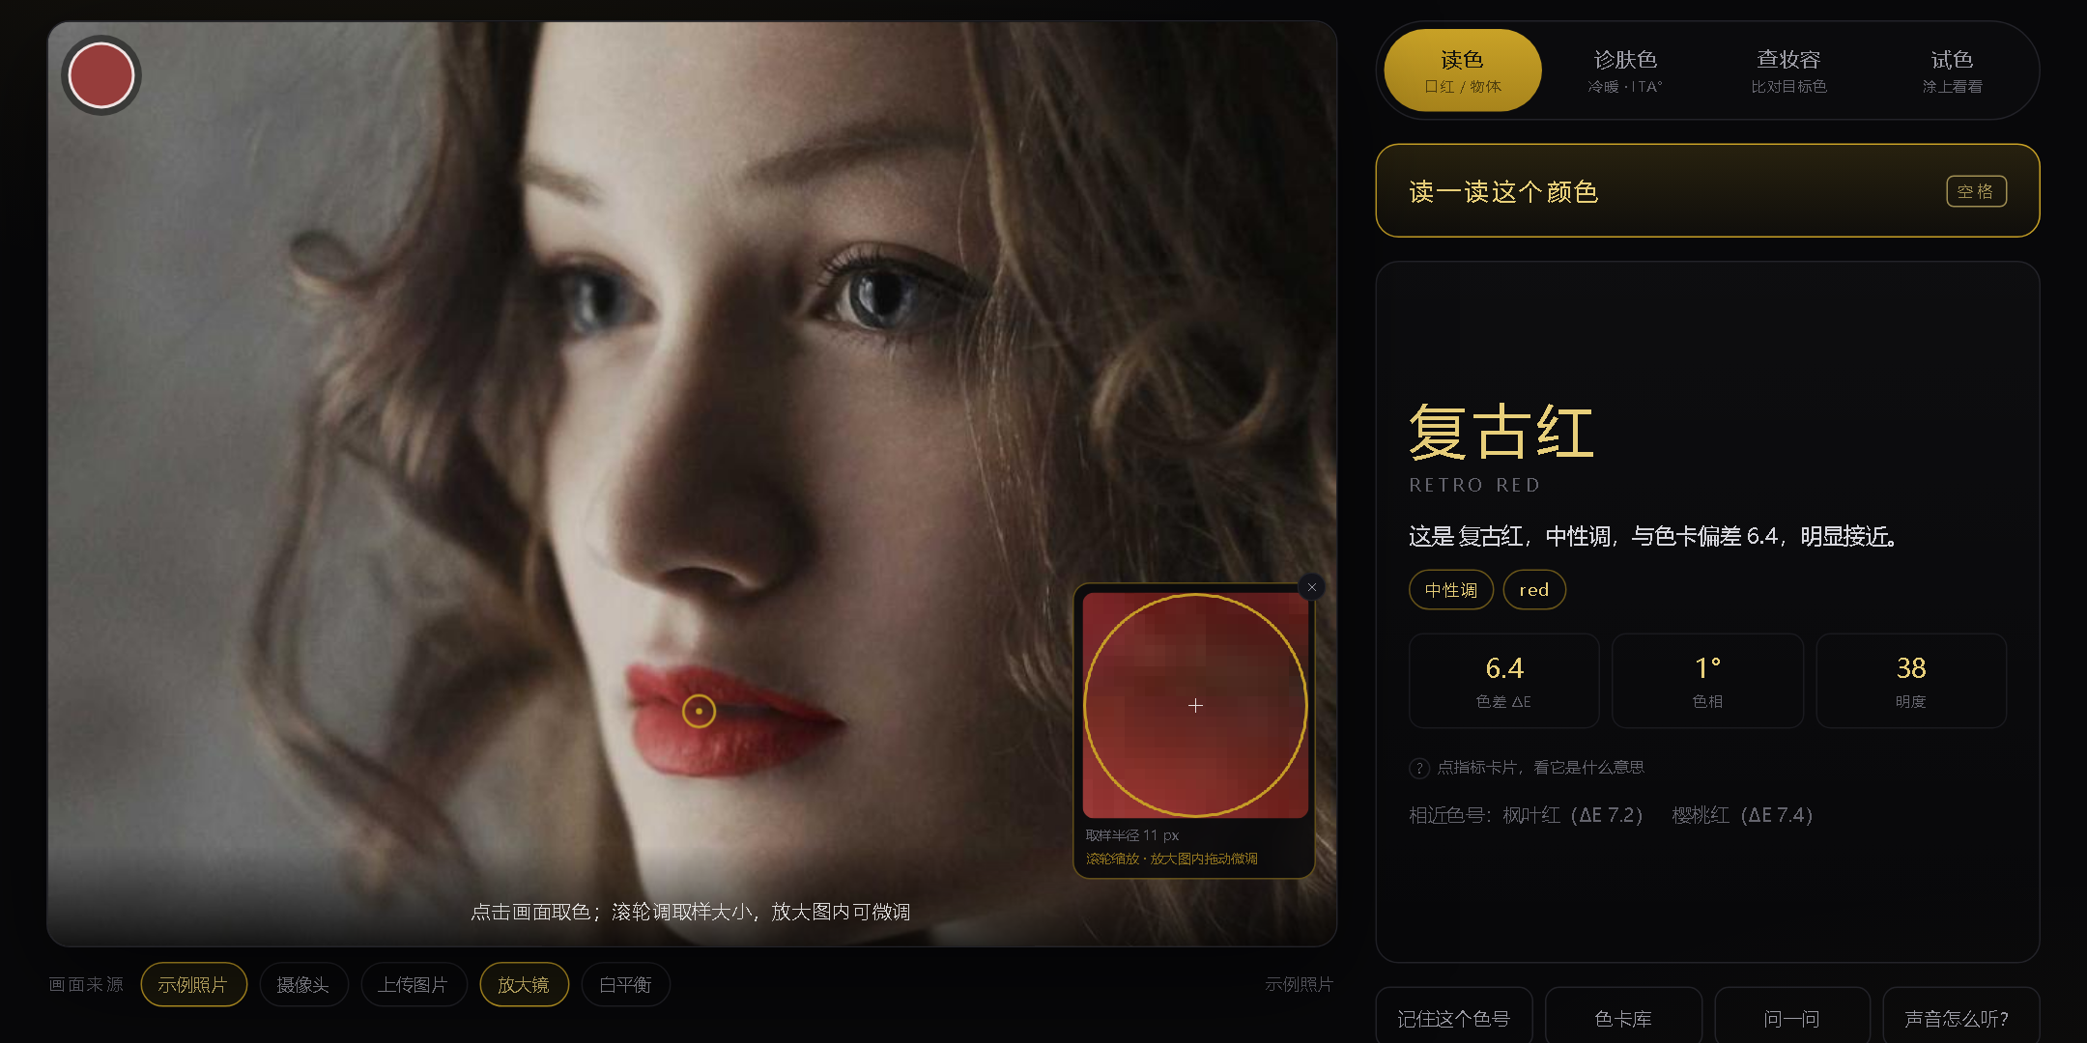
界面一览：能用的不止四个模块
11 / 17
这些页面都在同一个应用里，README 与仓库中都有对应截图。
色卡库：38 支，可按冷暖筛选、逐支试听
指标解释：点任意数字，弹出通俗说明
问一问：离线回答“这个色适合我吗”
白平衡：对着白纸点一下，纠正偏色
放大镜：取样区域实时放大，可逐像素微调
默认界面：示例照片开箱即读

Slide 12
技术方案：一条跑在浏览器里的本地流水线
12 / 17
模型 3.6 MB，随页面下载；首屏不等它，切到人脸功能时才加载。
01
02
03
04
05
采集
›
定位
›
采样
›
色彩科学
›
输出
摄像头 / 图片
478 点人脸网格
唇 / 颊 / 中心
CIELAB · ΔE · ITA°
声化 + 语音
全本地推理
无画面外传
无需 GPU
断网可用
首屏 55 KB
关键取舍：不训练模型，只做“翻译层”。赛题也明确不需要微调大模型，
真正的门槛在交互设计，而不在算力。
源码与运行说明：https://github.com/lulu520-1314/lightup

Slide 13
技术方案：让“偏一点”和“差很多”分得开
13 / 17
同一个颜色在不同光线下会变，所以不能直接比 RGB。
① 换到 Lab 比
sRGB → CIELAB，用 CIEDE2000 算色差：ΔE<2 几乎看不出，>10 一眼不同。
② 用 ITA° 判深浅
ITA° = atan((L*−50) / b*)，比“白/黄/黑”细，能区分偏白与偏黄。
③ 先做白平衡
线性光下按 von Kries 校正，抵消冷光暖光，避免同一支口红读出两个色号。
④ 取样要稳
剔除高光、多像素取中位、唇部按彩度加权——头发与牙齿不干扰。
结果：同一支口红，在偏冷 / 偏暖 / 偏暗的三种光线下，判定保持一致。

Slide 14
实测：这些数字可以复现
14 / 17
仓库里的自检脚本跑一遍即可得到下表，不是估计值。
人脸网格
478 点
浏览器内推理，GPU 委托
唇色识别
复古红 · ΔE 6.4
判定“明显接近”
肤色判定
ITA 66° · 暖调
三点中位取样，避开头发
取色准确度
31% → 92%
模拟偏色 + 高光，13 支色卡
还原精度
ΔE 6.67 → 3.46
平均色差，开启白平衡后
端到端自检
6 套 · 0 报错
文案 / 交互 / 试色 / 色卡库 / 色彩 / 布局
限制也写在明处：深肤色样本不足，还需与盲协共创、补充人群测试。

Slide 15
落地价值：一件对三方都成立的事
15 / 17
对企业社会责任来说，它不是宣传物料，而是能被用户真正用起来的产品。
对用户
把“能不能买对”变成可判断的事
不用再赌运气，也不用每次都麻烦别人；独立完成一次选择，是尊严问题。
对品牌
一个长期缺席的高价值客群
无障碍不是成本而是增量：1700 万视障人群背后的家庭决策链，同样在买美妆。
对社会
把“无障碍”从口号变成可复制的样板
同一套声化与色差能力，可迁移到衣物配色、药品识别、食品保质期等场景。

Slide 16
未来规划：三步，每一步都有交付物
16 / 17
不画大饼：先证明可用，再证明可复制。
已完成 · 初赛版本
3 个月 · 共创测试
6–12 个月 · 门店试点
可运行原型
与盲协 20 位用户共创
1 家门店 · 100 位用户
四模块 + 色卡库 + 离线问答，开源可演示
真实任务测试，形成可用性报告与问题清单
专柜平板形态落地，沉淀服务流程
长期：把这套“颜色 → 声音”的能力开放成组件，让更多无障碍产品直接接入。

Slide 17
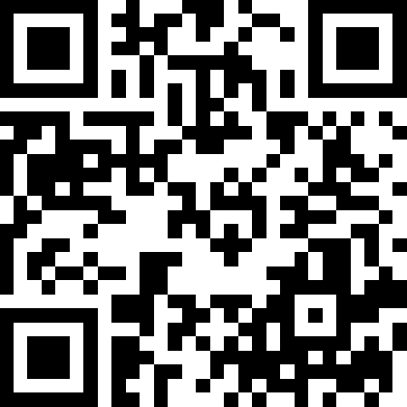
让美，不依赖眼睛。
在线体验 https://lulu520-1314.github.io/lightup/
源码 https://github.com/lulu520-1314/lightup
扫码在线体验

